Slide 1
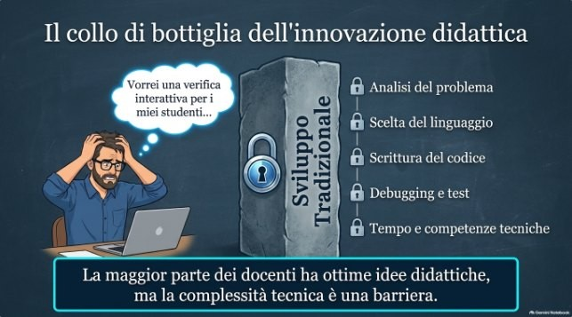
Dal bisogno al primo sito web
APERTURA
LA DOMANDA GUIDA
Come può un docente realizzare un sito utile ai propri studenti senza conoscere la programmazione?
Tra l’idea e il sito c’è il muro dello sviluppo tradizionale. Oggi scopriamo quale lucchetto apre l’IA, e quali restano nelle nostre mani.
Oggi impariamo a guidare l’IA:
idea
→
requisiti
→
prompt
→
verifica

Slide 2




Il patto formativo
OBIETTIVI
Non impareremo oggi
Impareremo
A scrivere HTML, CSS e JavaScript.
A descrivere un prodotto.
A delegare all’IA ogni decisione.
A formulare richieste verificabili.
A riconoscere errori e correggerli.

Slide 3
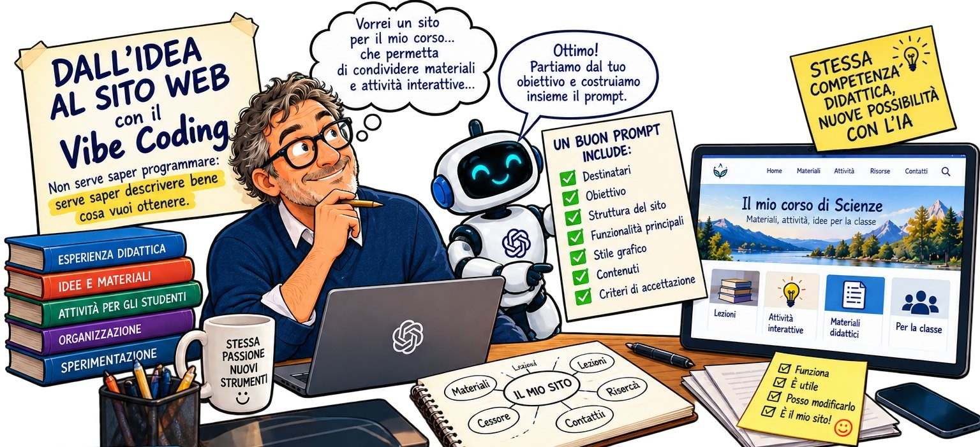


La scena iniziale
DIALOGO
CORSISTA
«Vorrei un sito per la mia disciplina, con materiali ed esercizi. Non so programmare.»
FORMATORE
«Quali azioni deve poter compiere lo studente? E come capirai che il sito funziona?»
Non serve saper programmare: serve saper descrivere bene che cosa vuoi ottenere.

Slide 4


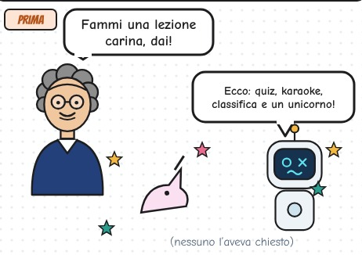
Un’idea non è ancora una specifica
CONFRONTO
VAGO
OSSERVABILE
«Fammi un bel sito con esercizi.»
«Lo studente sceglie un argomento, legge una scheda, risponde a tre domande e riceve feedback.»
sceglie
legge
risponde
riceve
Quattro azioni che puoi osservare, e quindi verificare.

Slide 5







Il primo esempio comune
CASO GUIDATO
Scienze
Fotosintesi
Terza liceo
Una scheda scientifica
Un’illustrazione
Tre domande a scelta multipla
Nessuna registrazione
Utilizzo anche da smartphone
DOMANDA ALL’AULA cosa manca per poterlo realizzare?

Slide 6




Dal bisogno ai requisiti
PROGETTAZIONE
BISOGNO
REQUISITO
«Voglio verificare la comprensione.»
«Il sito presenta tre domande.»
«Voglio aiutare chi sbaglia.»
«Al primo errore fornisce un indizio.»
Un bisogno dice perché. Un requisito dice che cosa farà il sito, in modo osservabile.

Slide 7





Il percorso dello studente
INTERAZIONE
Sequenza da descrivere all’IA
1
2
3
4
5
→
→
→
→
Sceglie l’argomento
Consulta il materiale
Risponde alla domanda
Riceve un feedback
Prosegue alla domanda successiva
Il passaggio 4 è quello che rende il sito un’attività: lo approfondiamo subito.

Slide 8



Il feedback è una scelta didattica
DISCUSSIONE
A
B
C
Correzione
Secondo tentativo
Alla fine
Mostra subito la risposta e la spiegazione.
Fornisce un indizio; dopo un nuovo errore spiega la soluzione.
Restituisce un riepilogo al termine del quiz.
Quale aiuta di più a imparare? Discutiamone prima di scegliere.

Slide 9


La nostra scelta: B
DECISIONE
Suggerimento e secondo tentativo
Risposta esatta → conferma e spiegazione.
Primo errore → indizio, senza svelare la risposta.
Secondo errore → soluzione corretta e spiegazione.
DOMANDA ALL’AULA perché questa regola va scritta nel prompt?

Slide 10


Requisito ≠ criterio di accettazione
VERIFICA
REQUISITO
TEST
≠
«Il sito deve offrire un secondo tentativo.»
«Se seleziono una risposta errata, compare un indizio e posso rispondere di nuovo?»
Che cosa deve fare il sito.
Come controllo che lo faccia davvero.

Slide 11

Collaudo: cinque prove
ATTIVITÀ COLLETTIVA
1
La spiegazione è corretta?
2
Le domande sono esattamente tre?
3
Alla prima risposta errata appare un indizio?
Mettiamoci nei panni dello studente
4
La soluzione resta nascosta fino al secondo errore?
5
Su smartphone il contenuto è leggibile?

Slide 12






Anatomia di un buon prompt
METODO
CONTESTO E SCOPO
SPECIFICA E CONTROLLO
Ruolo dell’IA
Contenuti e azioni
Regole del feedback
Destinatari
Vincoli e test
Obiettivo didattico
Attesa dell’approvazione

Slide 13

Prompt 1 · Il progetto
PROMPT PROGRESSIVO
Da mostrare e commentare
Il tuo prompt
«Agisci come progettista web e didattico. Sono un docente senza competenze di programmazione. Progetta un sito sulla fotosintesi per una terza liceo: spiegazione, illustrazione e tre domande. Prima di scrivere codice, riassumi requisiti e struttura.»

Slide 14
Prompt 2 · Le regole
PROMPT PROGRESSIVO
Aggiungiamo precisione
Il tuo prompt
«Alla prima risposta errata mostra un indizio senza rivelare la soluzione. Permetti un secondo tentativo. Se è ancora errata, mostra la risposta corretta con spiegazione. Non richiedere login.»

Slide 15
Prompt 3 · Il controllo
PROMPT PROGRESSIVO
Non autorizziamo ancora il codice
Il tuo prompt
«Descrivi le azioni dell’utente, segnala ambiguità e proponi cinque test funzionali. Non generare codice: attendi la mia approvazione.»
DOMANDA ALL’AULA che vantaggio offre questa istruzione?

Slide 16



Tre possibili risposte dell’IA
ANALISI CRITICA
A · Adeguata
B · Fuori ambito
C · Non conforme
Riassume la struttura e chiede chiarimenti.
Aggiunge login, classifiche e database.
Genera subito codice, ignorando il vincolo.
Solo la risposta A rispetta il prompt 3. La B e la C si correggono: non si ricomincia da capo.

Slide 17

Non ripartire da zero: correggi
ITERAZIONE
Prompt di revisione
«Hai introdotto funzionalità non richieste. Elimina login, database e classifiche. Mantieni il feedback con secondo tentativo. Distingui requisiti obbligatori e miglioramenti futuri. Non generare codice.»
Si corregge nella stessa conversazione: l’IA conserva il contesto e le parti già concordate.

Slide 18


Laboratorio individuale
AUTONOMIA
1 · SCEGLI IL TUO PROGETTO
2 · SCRIVI IL PROMPT
Disciplina o interesse personale
Descrivi contenuti e funzioni
Destinatari
Aggiungi un vincolo
Scopo
Chiedi all’IA cinque test
Tre azioni del visitatore
Non autorizzare ancora il codice

Slide 19


Confrontiamo le risposte
DEBRIEF
Tre domande per ogni corsista
1
2
3
Che cosa ha compreso correttamente l’IA?
Quale funzione ha aggiunto o trascurato?
Quale nuova istruzione migliora il risultato?

Slide 20


I rischi più frequenti
PREVENZIONE
PROGETTO TROPPO AMPIO
FIDUCIA ECCESSIVA
Ridurre alla prima versione essenziale: una pagina, un contenuto, un’interazione.
Controllare accuratezza disciplinare, comportamento e trattamento dei dati.
una pagina
un contenuto
un’interazione
accuratezza
comportamento
dati

Slide 21



Cosa portiamo a casa
VALUTAZIONE
Evidenze di apprendimento
Un prompt personalizzato.
Una proposta dell’IA analizzata criticamente.
Almeno una richiesta di revisione.
Una checklist di cinque prove.
Il risultato non è ancora il sito: è una specifica pronta per il prototipo.

Slide 22





Il passo successivo
CHIUSURA
Fase 5 · Generare e collaudare
Autorizzeremo la creazione del prototipo, lo apriremo nel browser e proveremo i comportamenti richiesti.
→
→
→
→
IDEA
PROMPT
PROTOTIPO
TEST
MIGLIORAMENTO
In giallo: le fasi della prossima lezione.

